Slide 1
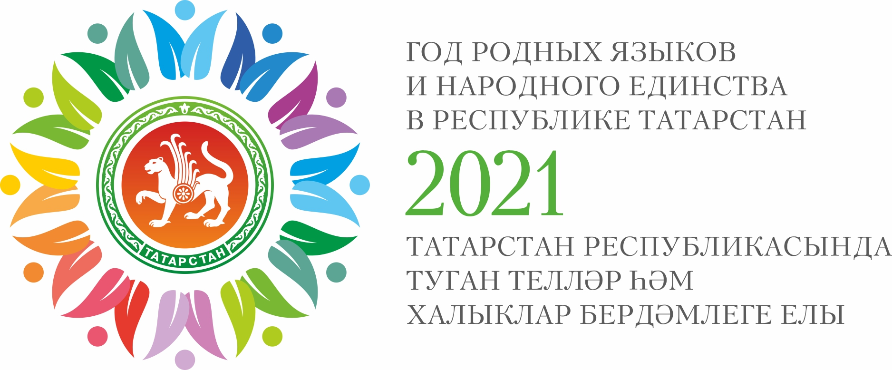
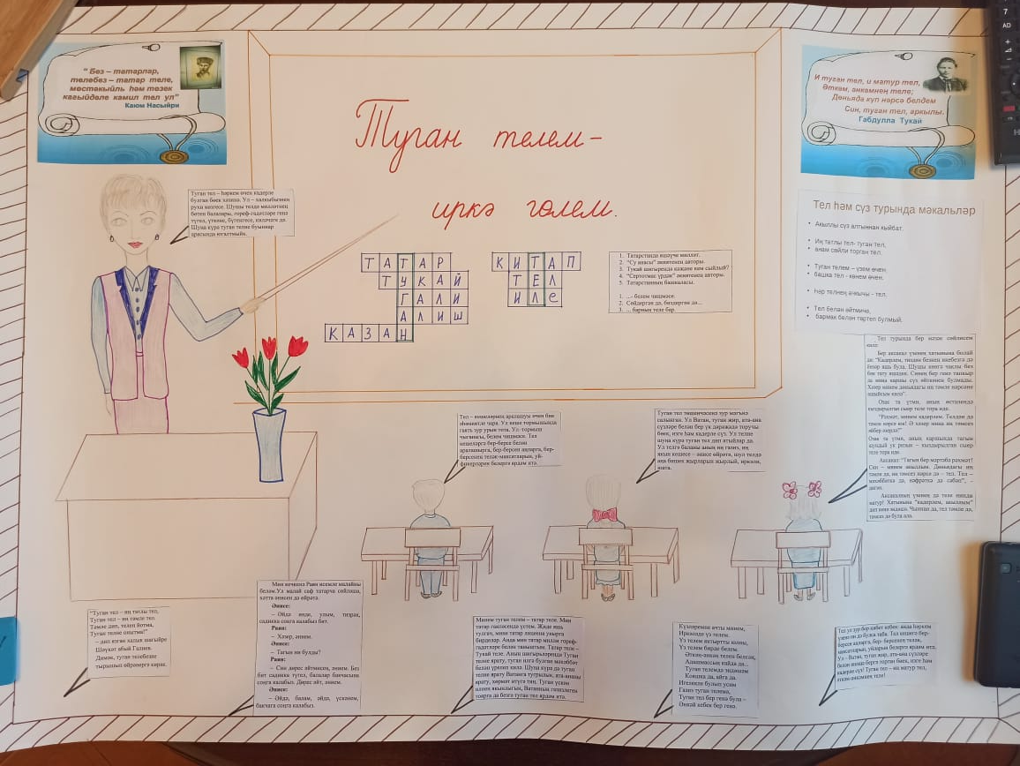
МБДОУ «Детский сад №124 комбинированного вида с татарским языком воспитания и обучения»
Советского района г. Казани

Slide 2
МБДОУ «Детский сад №124 комбинированного вида с татарским языком воспитания и обучения»
Советского района г. Казани
Коллективная работа групп по выпуску стенгазет на тему “Родной язык – наше богатство”

